Slide 1
Colabora en una presentación de PowerPoint
Caso de adopción 5.2

Slide 2
Índice de contenidos
5.0. Introducción​
​
5.1. Colabora en línea con Word
​
5.2. Colabora en una presentación de PowerPoint
5.3. Colabora en un libro de Excel

Slide 3
Objetivos
Acceder a PowerPoint desde web para facilitar la colaboración en tiempo real.
Descargar versiones anteriores de una presentación desde la nube y gestionar modificaciones.
Agregar, responder y resolver comentarios en las diapositivas para facilitar el trabajo asíncrono en PowerPoint.
Revisar cambios, evitar pérdidas de información y mantener la coherencia de la presentación.
Finalizar la revisión, aceptar o rechazar cambios y almacenar la presentación en la ubicación final en la nube.

Slide 4




¡Colabora en PowerPoint!
Dolores y Francisco, de la Dirección General de Financiación y Fondos Europeos, preparan una presentación para un nuevo proyecto. Para colaborar de forma profesional y eficiente, utilizan PowerPoint.
La presentación original estaba guardada localmente en el ordenador de Dolores, pero al necesitar trabajar en equipo, deciden moverla a la nube. Así, ambos pueden editar el archivo fácilmente y sin duplicados.
¿Vemos cómo lo hacen?

Slide 5


Consideraciones previas
Antes de ponerse a trabajar con la presentación, es necesario subirla a un espacio que permita el trabajo colaborativo. Este espacio es la nube y, gracias a las herramientas de almacenamiento en la nube como OneDrive o SharePoint integradas en Microsoft 365, esto es posible.
Si la tarea a realizar forma parte de un proyecto o existe un espacio compartido donde guardar el documento de trabajo, el documento debe crearse en SharePoint.
Si, por el contrario, se trata de una colaboración esporádica, se puede utilizar el OneDrive personal de una de las personas que participarán y compartirlo posteriormente.
Si quieres obtener más información sobre el almacenamiento en la nube, te recomendamos que visites el Caso de Adopción 1.

Slide 6
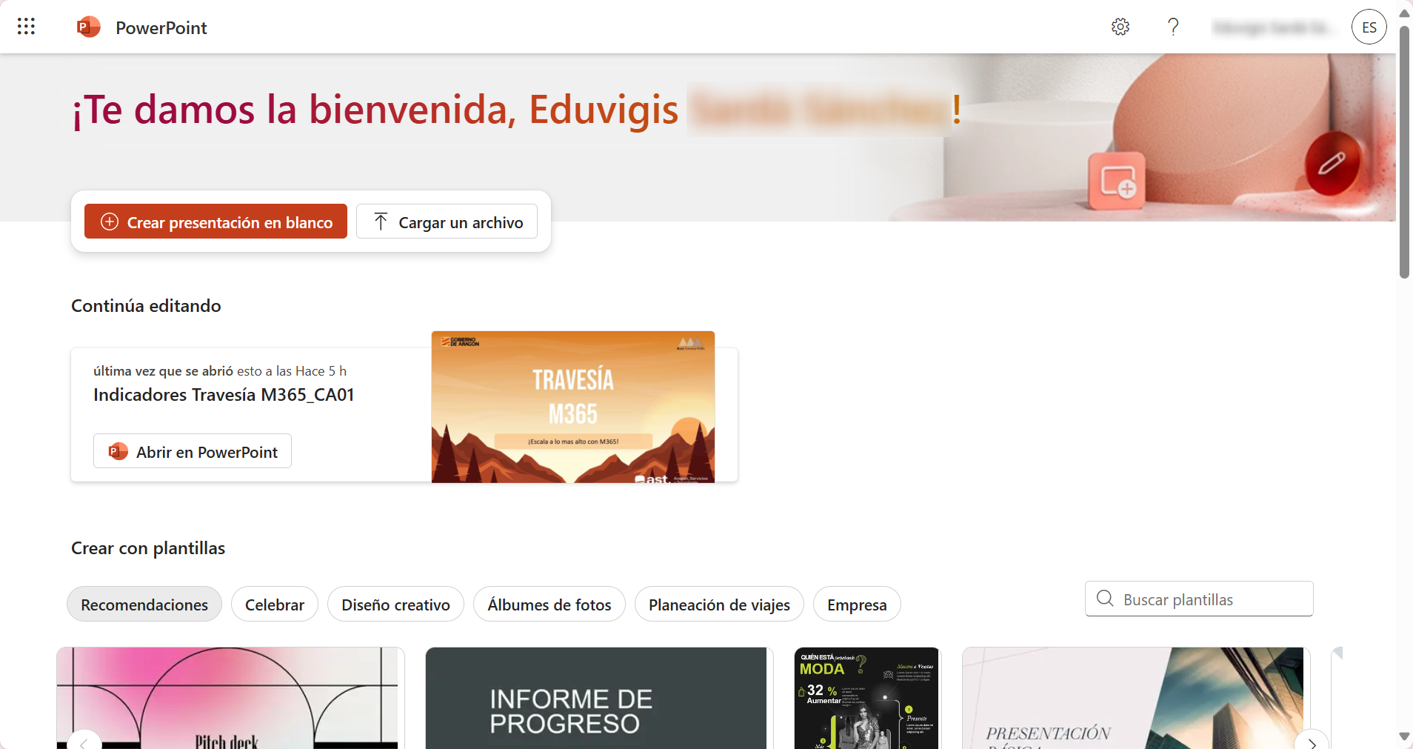
Carga tu presentación
En una colaboración lo más práctico es trabajar con PowerPoint en su versión web. Para empezar, accede a PowerPoint Online desde el siguiente enlace o desde el portal de Microsoft 365.
https://powerpoint.cloud.microsoft/
Aquí puedes iniciar con una presentación en blanco (1) o cargando una presentación ya existente (2).
2
1

Slide 7
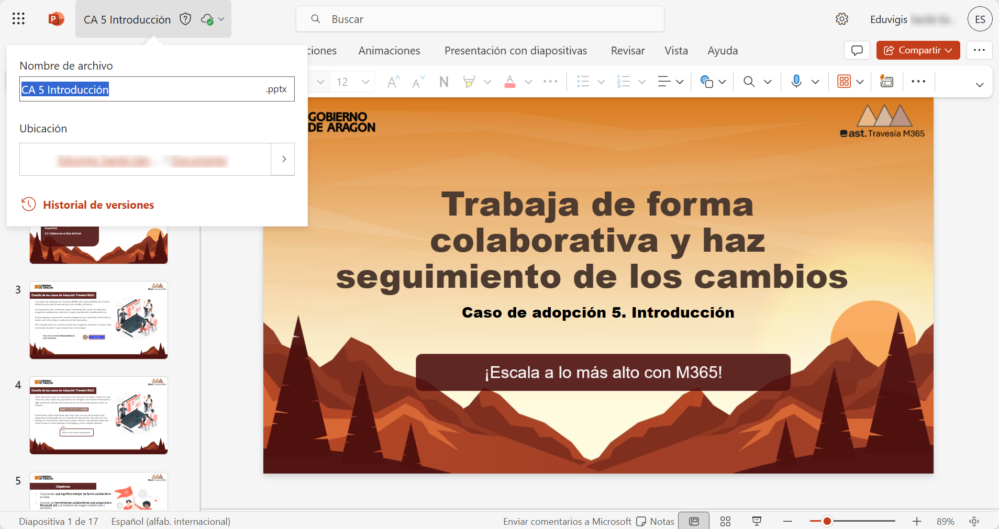
Carga tu presentación
La presentación se guarda automáticamente en tu nube personal de OneDrive, por lo que no es necesario preocuparse por la pérdida de cambios.
Puedes mover la presentación desde el propio OneDrive o directamente en PowerPoint online pulsando sobre el nombre (1) y sobre la flecha (2).
También puedes cambiar el nombre de la presentación (3).
1
1
2

Slide 8
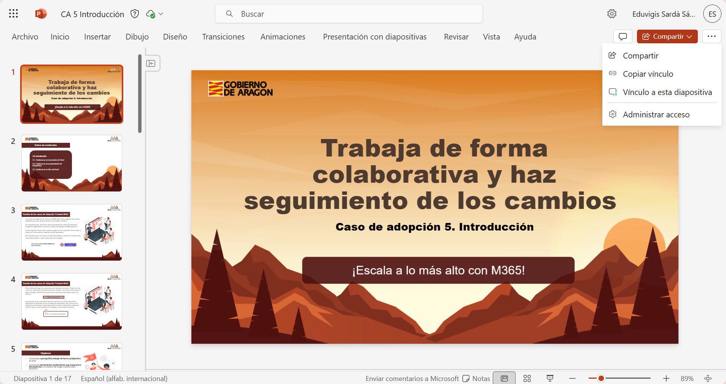
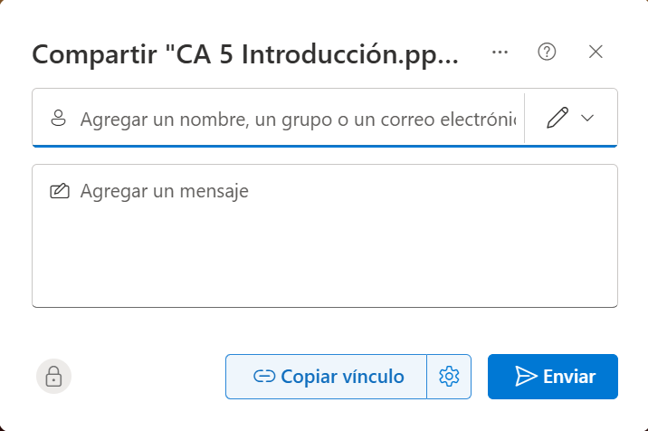
Comparte tu presentación
Para compartir la presentación desde el propio PowerPoint, haz clic en “Compartir” (1) y de nuevo en “Compartir” (2).
En la ventana de compartición que se abre, escribe el e-mail o busca a la persona (3) con quien necesites compartirlo, solo podrás compartirlo internamente. Por último, indica los permisos que le otorgarás (4).
A partir de aquí dispones de dos formas de compartir el enlace:
Escribe un mensaje contextual (5) y pulsa “Enviar” (6). La persona recibirá un correo electrónico de parte de Microsoft informándole que has compartido un documento con él o ella.
Haz clic en “Copiar vínculo” (7) y pégalo en un mensaje que ya tengas preparado en Outlook o Teams.
1
2
3
4
5
6
7

Slide 9
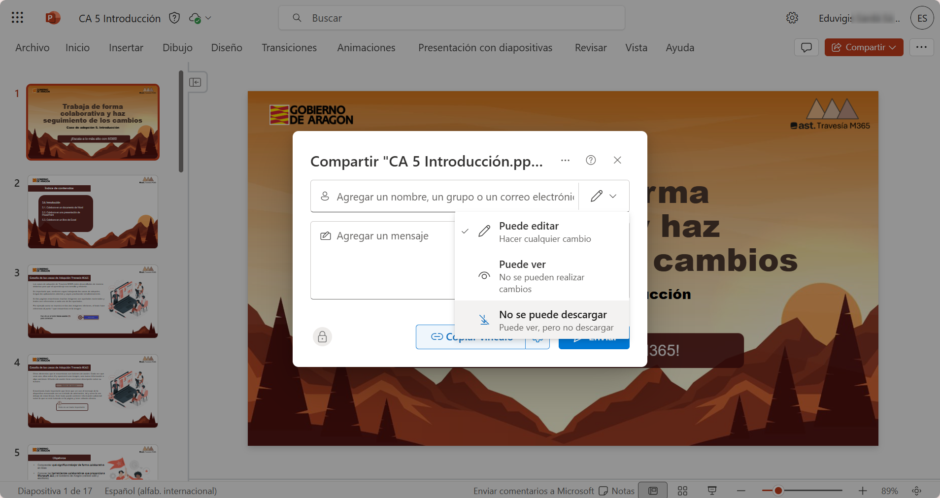
Comparte tu presentación
En la diapositiva anterior hemos hablado de indicar los permisos en el momento de compartir. Recuerda que se accede mediante el botón situado a la derecha (1).
Puedes asignar tres tipos de permisos distintos (2):
Puede editar: Con permisos de edición completos sobre la presentación.
Puede ver: Solo se otorgan permisos de visualización y de descarga.
No se puede descargar: Se otorgan permisos de visualización sin posibilidad de descarga.
1
2

Slide 10
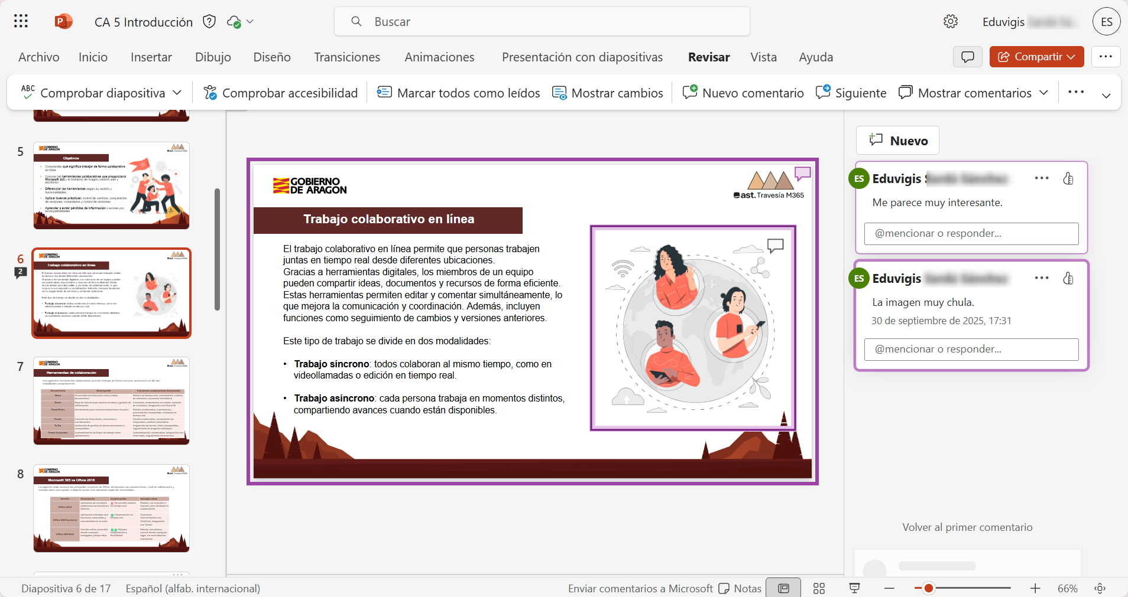

Comentarios para coordinar cambios
Los comentarios son una funcionalidad muy necesaria al trabajar de forma colaborativa. Permiten añadir notas a los distintos elementos o a diapositivas enteras. Hay varias maneras de añadirlas, pero la mejor es clicar en el icono de comentario (1). Esto hará que se abra el panel de comentarios a la derecha desde el que aparecerá el botón “Nuevo” (2).
Antes de hacer clic en este botón, selecciona un elemento de la diapositiva como una imagen, un cuadro de texto o un trozo de texto para añadir el comentario relacionado. Este se resaltará en color violeta al seleccionar el comentario escrito.
1
2
Si no seleccionas ningún elemento, el comentario señalará toda la diapositiva.

Slide 11
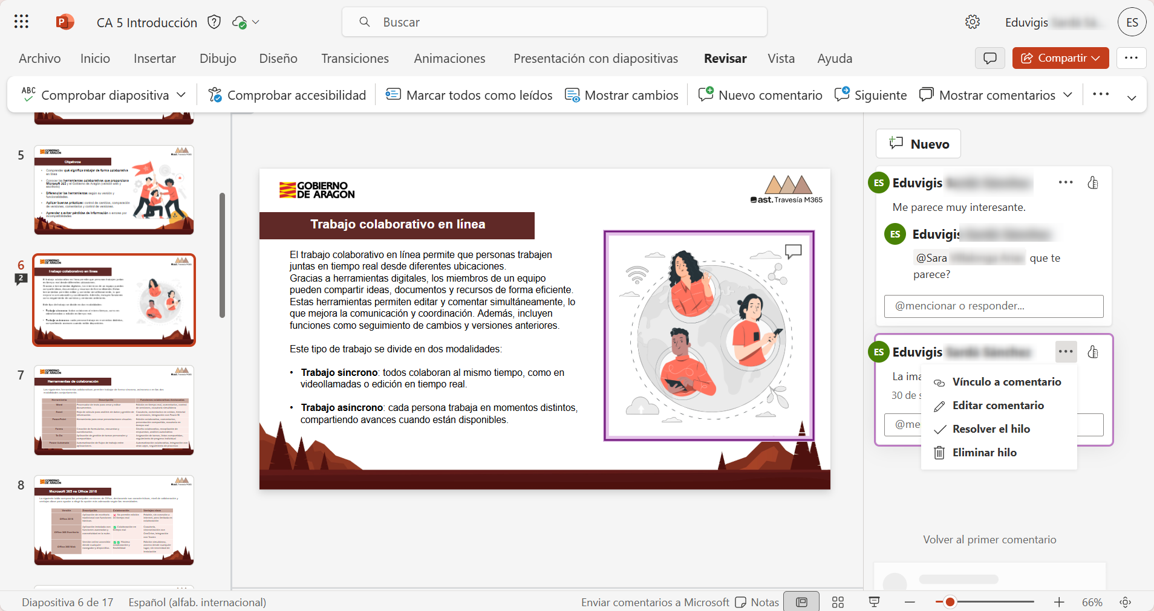
Utiliza comentarios para coordinar cambios
Los comentarios pueden ser sugerencias o preguntas por resolver que vayan dirigidas a una persona específica. Por ello, se pueden utilizar las menciones (@nombre) (1), para que la persona receptora reciba una notificación por correo electrónico.
Una vez revisado el comentario, se puede marcar como resuelto (2) o eliminarlo (3) desde el menú de opciones “…” (4).
1
4
2
3
No se recomienda eliminar comentarios hasta que toda la revisión esté finalizada.

Slide 12
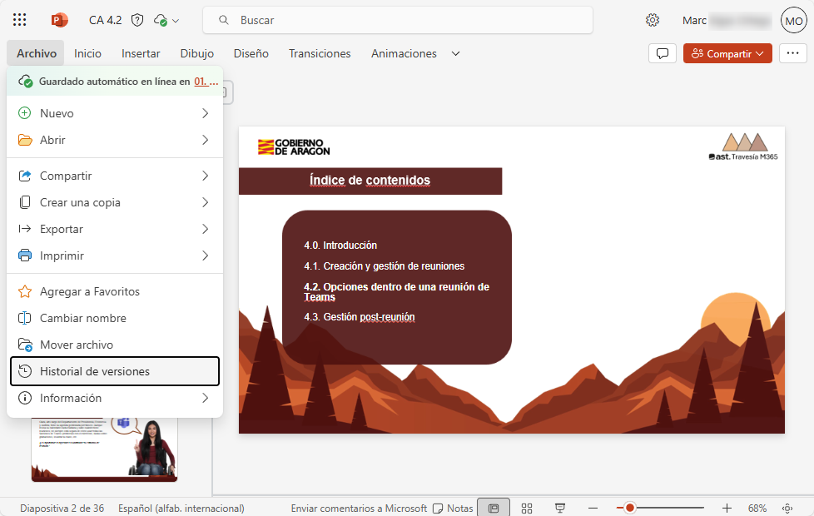
Revisa y gestiona versiones anteriores
El historial de versiones es una funcionalidad muy interesante que nos brinda el trabajo en la nube. En el caso 5.1 has podido ver cómo acceder desde OneDrive o SharePoint. En PowerPoint también puedes acceder a dicha funcionalidad desde el menú Archivo (1) y haciendo clic en la opción “Historial de versiones” (2).
1
2

Slide 13
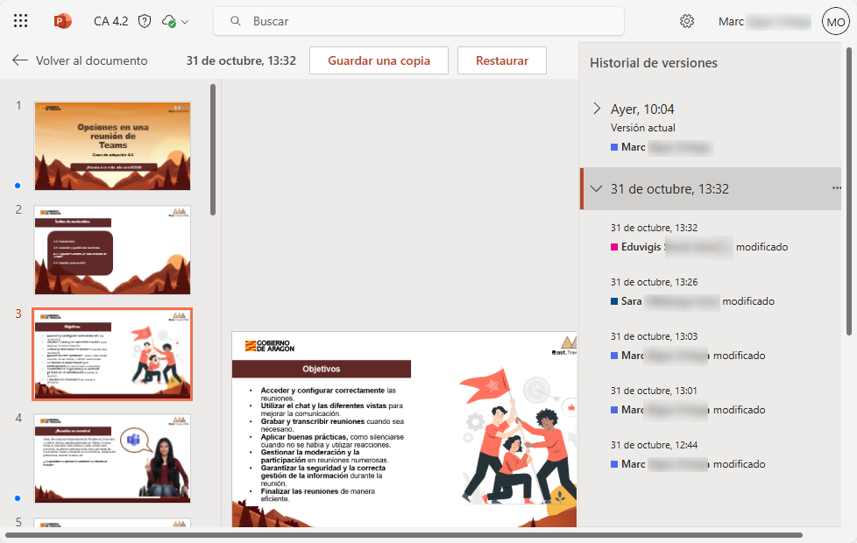
Revisa y gestiona versiones anteriores
2
3
4
1
Dentro del historial de versiones, aparece una barra lateral a la derecha con las diferentes versiones (1).
Al hacer clic en cualquiera de ellas, se abrirá una previsualización de la presentación (2).
Una vez encontrada la versión deseada, haz clic en “Guardar una copia” (3) para guardar la versión en una presentación aparte, o en “Restaurar” (4) para restaurar la versión sustituyendo a la versión actual.

Slide 14
Evita errores comunes entre versiones.
Al trabajar con PowerPoint es importante considerar dos aspectos: la versión del programa (Web o Escritorio) y el formato del archivo:
Entre versiones (Web y Escritorio): la visualización puede variar, especialmente en fuentes, tamaños de texto, animaciones y transiciones. Por ello, revisa siempre la presentación final en el mismo programa con el que la vas a exponer.
Entre formatos de archivo: recuerda que no todos conservan las mismas características de diseño y funcionalidades.
.ppt → formato antiguo, puede perder elementos de diseño o animación.
.pptx → formato actual recomendado, compatible con todas las versiones recientes.
.pdf → ideal para compartir o imprimir, pero no conserva animaciones ni transiciones.
Nuestra recomendación es trabajar y guardar siempre en .pptx, y generar una copia en .pdf si necesitas distribuir la presentación de forma segura sin riesgo de que se modifique.

Slide 15
Recomendaciones y buenas prácticas
Utiliza OneDrive o SharePoint para guardar y compartir la presentación, ya que permiten trabajar en tiempo real o de forma asíncrona con copias de seguridad automáticas.
Utiliza el historial de versiones para volver a versiones anteriores en caso de necesidad.
Agrega comentarios en las diapositivas para sugerir cambios sin modificar el contenido, y márcalos como resueltos una vez gestionados.

Slide 16
He aprendido a...
Hacer uso de PowerPoint de manera colaborativa, tanto en la versión web como en la de escritorio.
Añadir, gestionar y resolver comentarios para facilitar la colaboración.
Restaurar una versión anterior a la presentación actual mediante el historial de versiones.
Guardar la versión final de la presentación en OneDrive para asegurar el acceso y la seguridad del documento.

Slide 17
final

